Slide 1
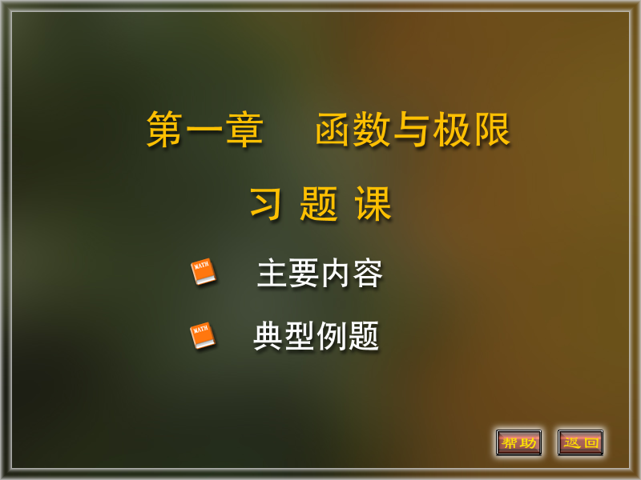

Slide 2
一、主要内容
（一）函数的定义
（二）极限的概念
（三）连续的概念

Slide 3
基本初等函数
函 数
的定义
函 数
的性质
单值与多值
奇偶性
单调性
有界性
周期性
复合函数
初等函数
反函数
隐函数
双曲函数与
反双曲函数
反函数与直接
函数之间关系

Slide 4





无穷大
数列极限
函 数 极 限
两者的
关系
左右极限
无穷小
极限存在的
充要条件
无穷小的比较
判定极限
存在的准则
两个重要
极限
等价无穷小
及其性质
无穷小
的性质
唯一性
求极限的常用方法
极限的性质

Slide 5

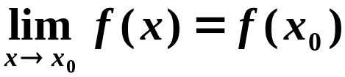
连 续 定 义
间断点定义
振荡间断点
无穷间断点
跳跃间断点
可去间断点
连续的
充要条件
第一类
第二类
左右连续
在区间[a,b]
上连续
连续函数的
运算性质
非初等函数
的连续性
初等函数
的连续性
连续函数
的 性 质

Slide 6

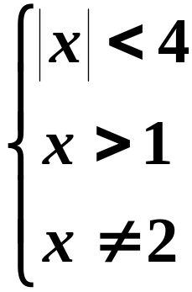




二、典型例题
例1
解

Slide 7
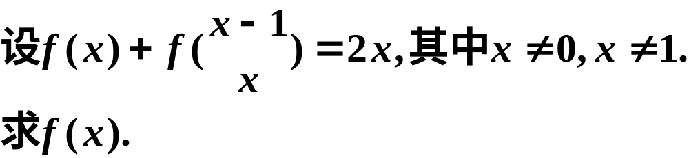
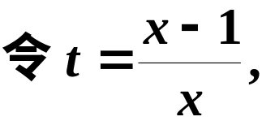
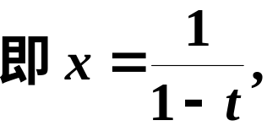
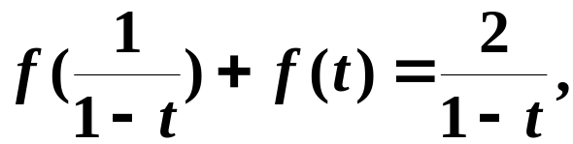
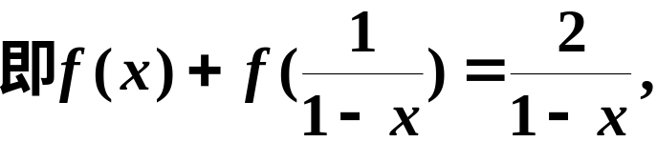
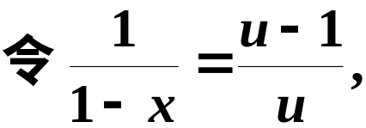
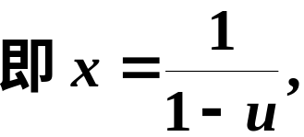
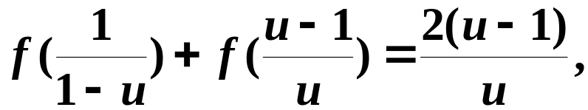
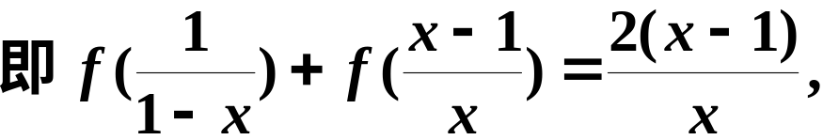
例2
解
利用函数表示法的无关特性
代入原方程得
代入上式得

Slide 8
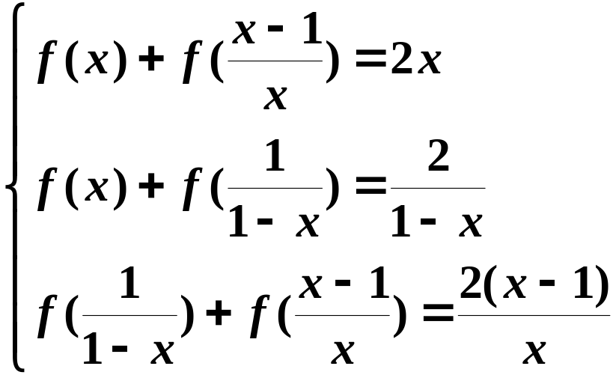
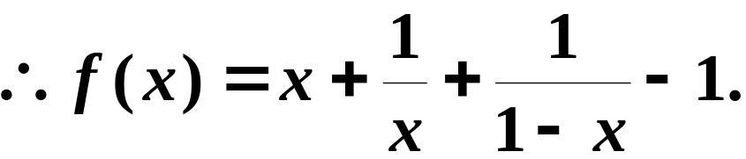
解联立方程组

Slide 9
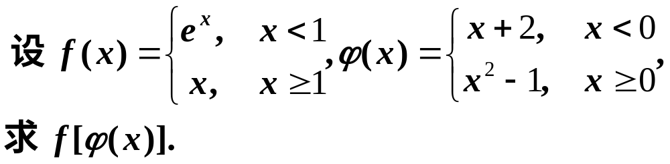
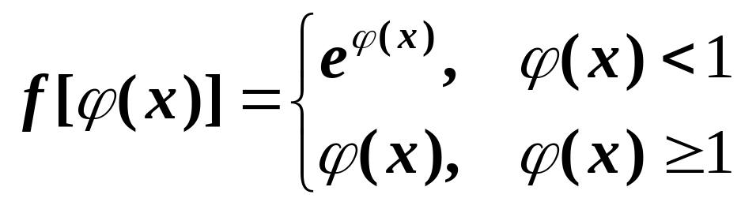
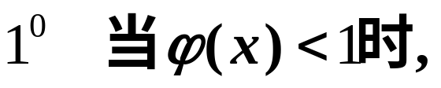
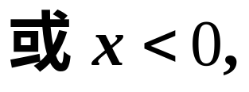

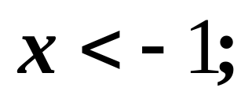
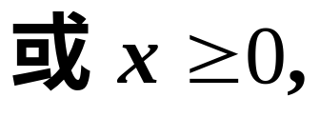
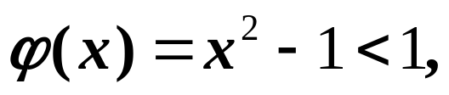
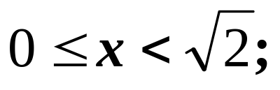
例3
解

Slide 10
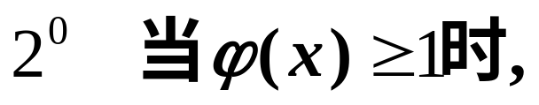
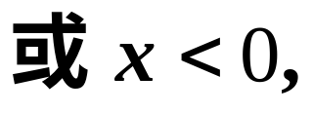
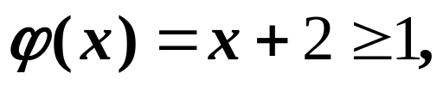
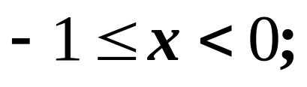
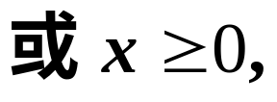
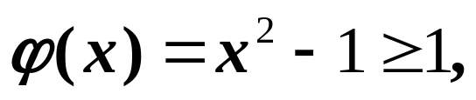
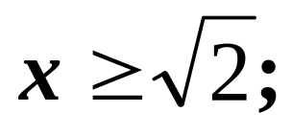
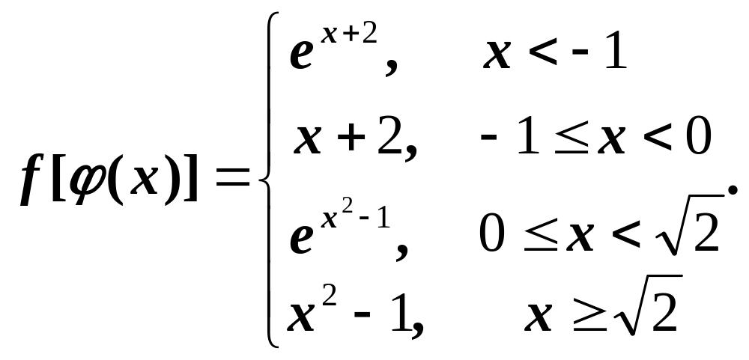
综上所述

Slide 11
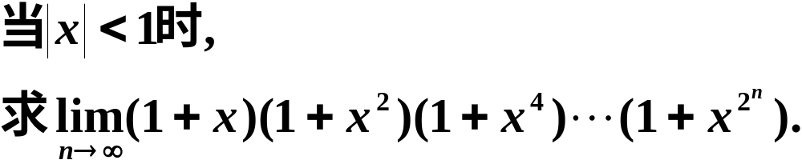
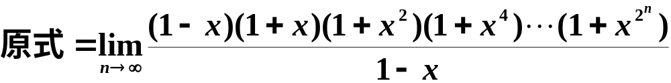
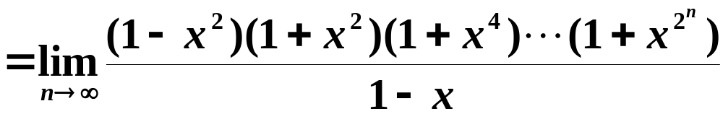
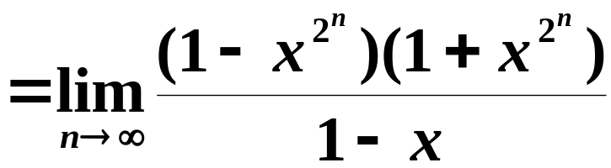
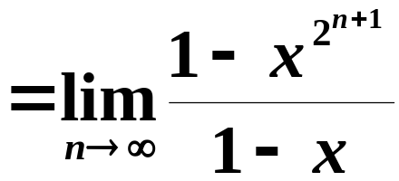
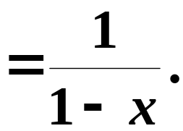
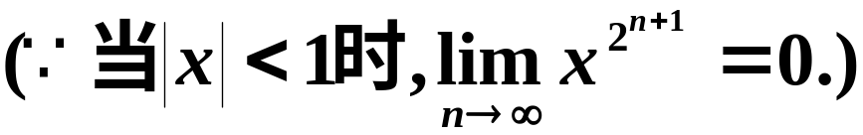
例4
解
将分子、分母同乘以因子(1-x), 则

Slide 12
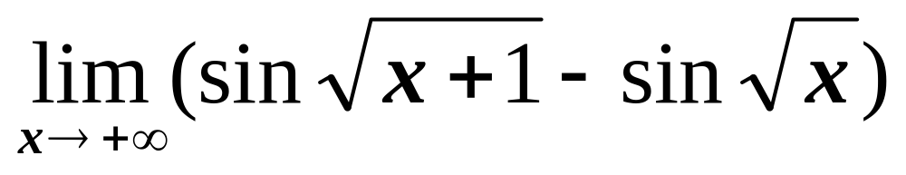
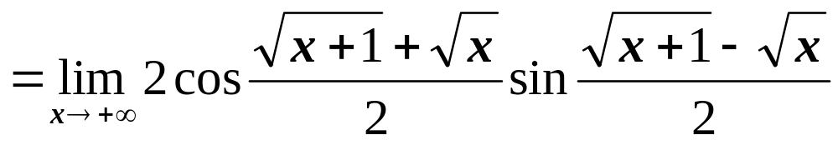
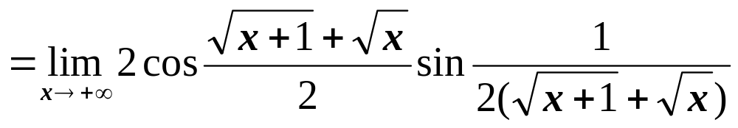
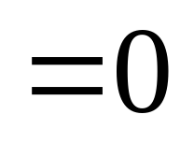
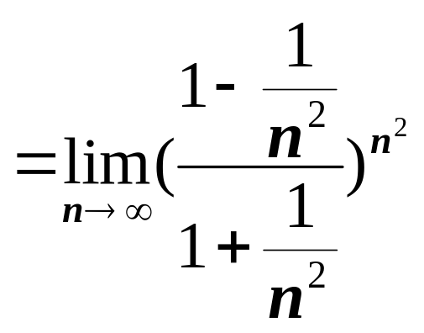
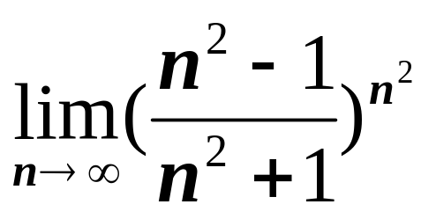
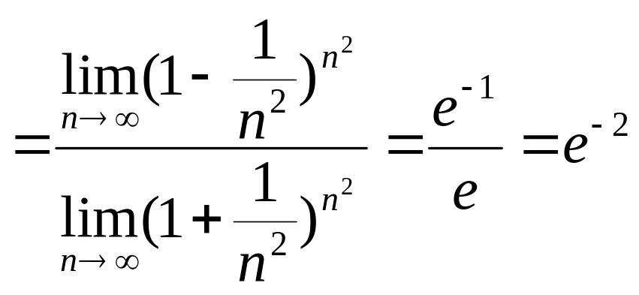
例5
（无穷小与有界函数之积为无穷小）
例6

Slide 13
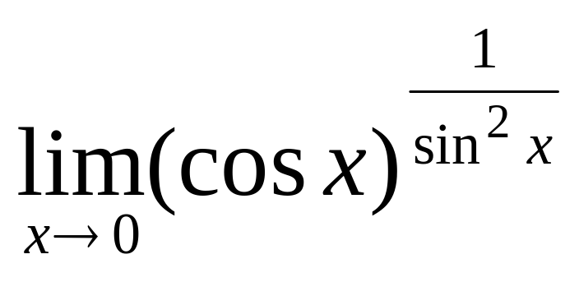
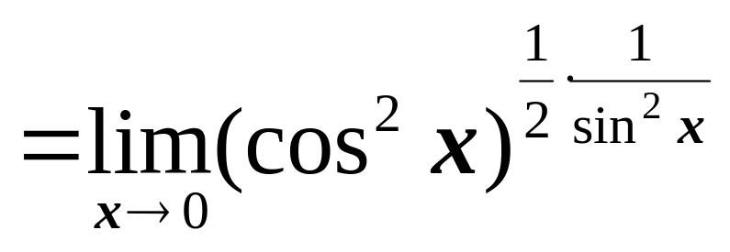
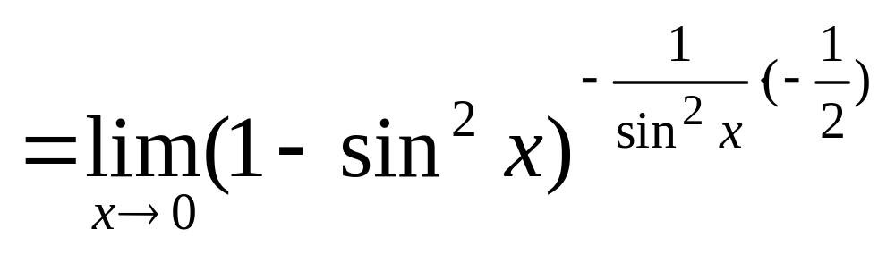
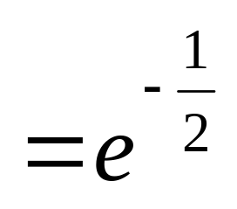
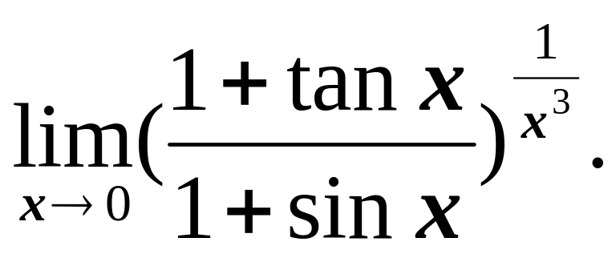
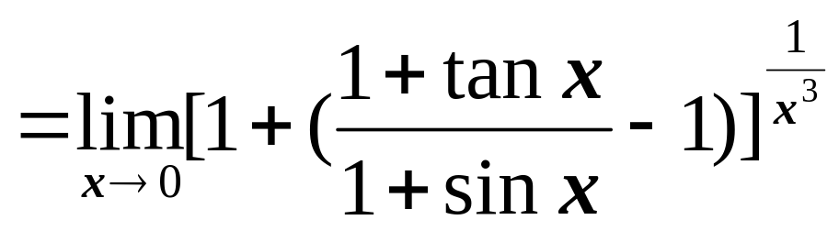


例7
例8

Slide 14











Slide 15





例9
解

Slide 16










例10

Slide 17









由数学归纳法知，

Slide 18













例11 求函数 的间断点，
并判别其类型。
是函数的第一类跳跃间断点;
是函数的第二类间断点

Slide 19



例12
解

Slide 20










Slide 21









Slide 22














例13. 设函数
在 x = 0 连续 , 则 a = b= .
提示:

Slide 23











例14
证明
讨论:

Slide 24








由零点定理知,
综上,

Slide 25



测 验 题

Slide 26





Slide 27




Slide 28




Slide 29











Slide 30








七、 可去间断点, 跳跃间断点,
无穷间断点,
为其它实数时连续.

Slide 31


Slide 32

测验题答案

Slide 33


